Slide 1
Презентація до кваліфікаційної роботи освітнього ступеня «бакалавр» за спеціальністю 121 «Інженерія програмного забезпечення» (освітня програма «Інженерія програмного забезпечення») на тему: «Розробка платформи для організації та виконання завдань за винагороду з вбудованим чатом»
Виконав студент групи ІПЗ-20-1 ВЕРБОВСЬКИЙ Олександр Юрійович
Керівник роботи:
ЛОКТІКОВА Тамара Миколаївна
Рецензент:
ЄФРЕМОВ Юрій Миколайович

Slide 2
Актуальність теми
У сучасному світі, де люди зіткнулися з труднощами у виконанні звичних завдань, що потребують фізичної присутності у конкретних місцях, через вимушену міграцію або інші проблеми пов’язані з війною чи постпандемійним періодом, платформа, яка дозволяє виконувати завдання за винагороду, буде дуже корисною, адже така платформа стимулюватиме підтримку та співпрацю між людьми, незалежно від їх місця перебування, чим буде спрощувати життя та допомагатиме зберегти соціальні зв'язки, навіть коли вони фізично неможливі.

Slide 3
Мета розробки
Створення сучасної та зручної платформи, яка дозволить користувачам виконувати різноманітні завдання за винагороду, забезпечуючи при цьому надійну та ефективну комунікацію між виконавцями та замовниками.

Slide 4
Завдання розробки
Провести аналіз аналогів платформи, дослідити існуючі рішення, їх функціональність, переваги та недоліки.
Здійснити вибір засобів проектування, ретельно оцінюючи доступні інструменти та технології.
Розробити платформу з використанням вибраних засобів, створити архітектуру та основні компоненти системи, інтегрувати всі необхідні функції та модулі для забезпечення повної працездатності платформи.
Провести тестування платформи декількома методиками для зменшення ймовірності багу чи помилки.

Slide 5
Об’єкт та предмет дослідження
Об’єктом дослідження є процеси для організації та виконання завдань за винагороду, яка включає різноманітні функції, такі як створення завдань, прийняття до виконання, обговорення умов, вирішення конфліктів та проведення фінансових транзакцій.
Предметом дослідження є засоби, алгоритми та методи, що забезпечують ефективну роботу платформи, а також взаємодію між користувачами під час створення, виконання та оплати завдань.

Slide 6
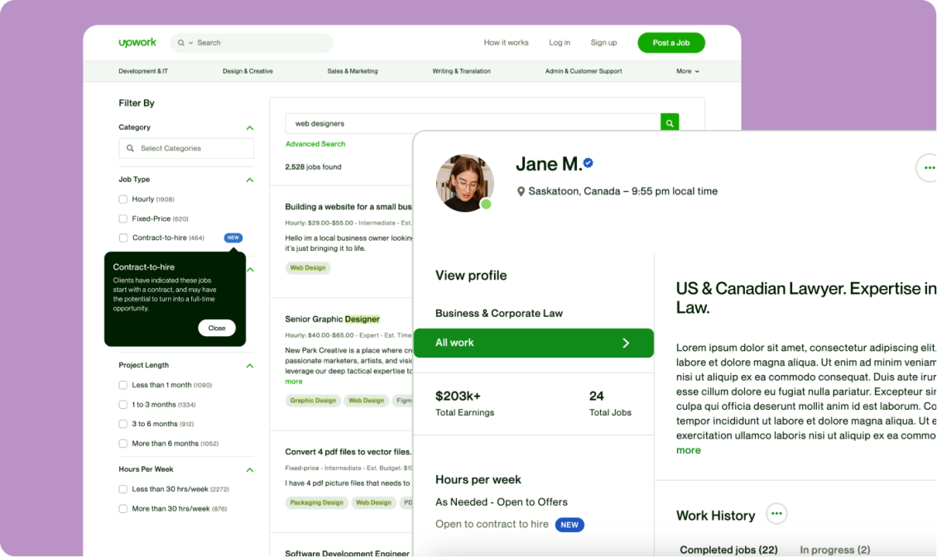
Аналіз аналогу Upwork
Upwork – це додаток, орієнтований на фріланс, що надає можливість замовникам шукати виконавців для виконання різноманітних завдань, починаючи від програмування та дизайну до письмових послуг та перекладу.
Платформа дозволяє створювати проекти, розміщувати завдання та взаємодіяти з фрілансерами через вбудований чат.
Оплата за виконану роботу здійснюється через систему електронного платежу, що забезпечує безпечні та ефективні транзакції між замовниками та фрілансерами.

Slide 7
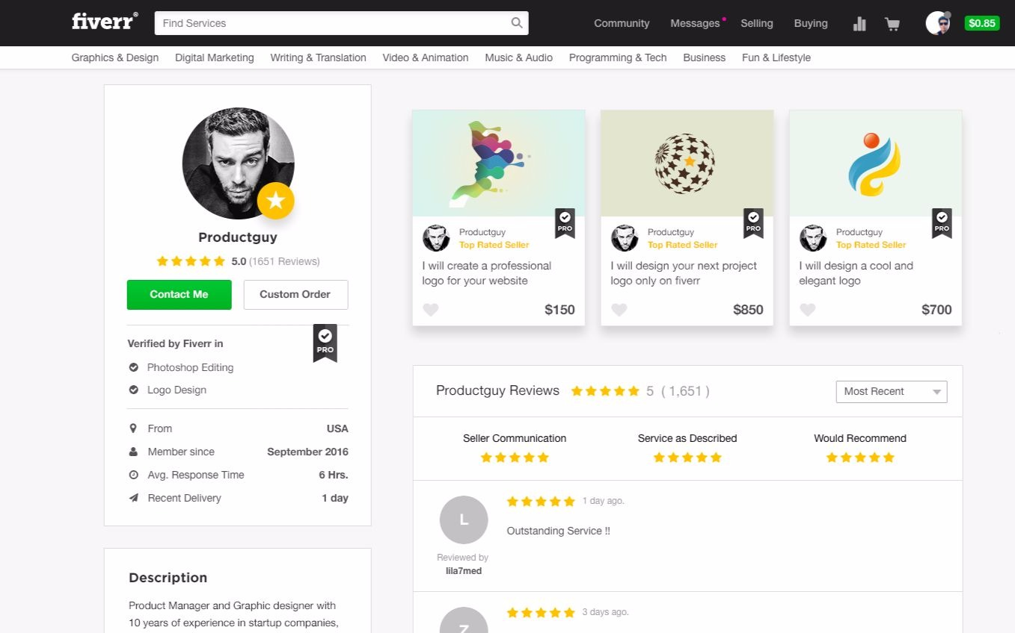
Аналіз аналогу Fiverr
Fiverr – це онлайн-платформа, спрямована на надання послуг у різних областях. Замовники можуть знаходити фрілансерів, готових виконати конкретні завдання або надати різноманітні послуги, від графічного дизайну до відеомонтажу.
Оплата за послуги здійснюється через вбудовану систему оплати, забезпечуючи зручний та безпечний обмін коштами між замовниками та фрілансерами.
Комунікація між клієнтом та виконавцем здійснюється через вбудовані інструменти спілкування, включаючи чатову систему та можливість обміну повідомленнями.

Slide 8
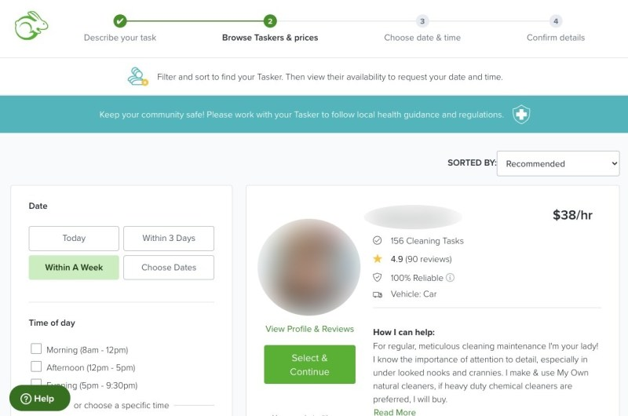
Аналіз аналогу TaskRabbit
TaskRabbit – це платформа, орієнтована на надання послуг у сфері реального життя та допомоги у вирішенні різноманітних повсякденних завдань. Замовники можуть шукати фахівців, готових виконати різні завдання, такі як прибирання, ремонт, переїзд та інші ділові послуги.
Платформа дозволяє легко знаходити та спілкуватися з фахівцями, а оплата за виконані послуги також проводиться через систему електронного платежу, щоб забезпечити прозорий та безпечний процес транзакцій між сторонами.

Slide 9
Порівняльна таблиця аналогів
Параметр | Підсилюючі Функції | Тип Виконавців | Категорії Послуг | Система Оцінок та Відгуків | Глобальне охоплення | Інтерфейс | Адаптивність інтерфейсу | Можливість Відправки Контенту | Зручність Використання
Upwork | Рейтинг, глобальна аудиторія | Глобальні фрілансери з різних країн | Програмування, дизайн, копірайтинг | Є | Так | Сучасний, зручний | Так | Файли | Так
Fiverr | Рейтинг, чітке розбиття послуг на категорії | Глобальні фрілансери з різних країн | Графічний дизайн, відеоролики, друкарські послуги | Є | Так | Простий, з чітким розбиттям на категорії | Так | Фото, відео, файли | Так
TaskRabbit | Локальна орієнтація, рейтинг | Локальні виконавці для реальних завдань | Допомога в різних сферах життя | Є | Ні (Охоплення локальних клієнтів) | Легкий та зрозумілий | Так | Фото, відео, файли | Так

Slide 10








Інструменти розробки

Slide 11
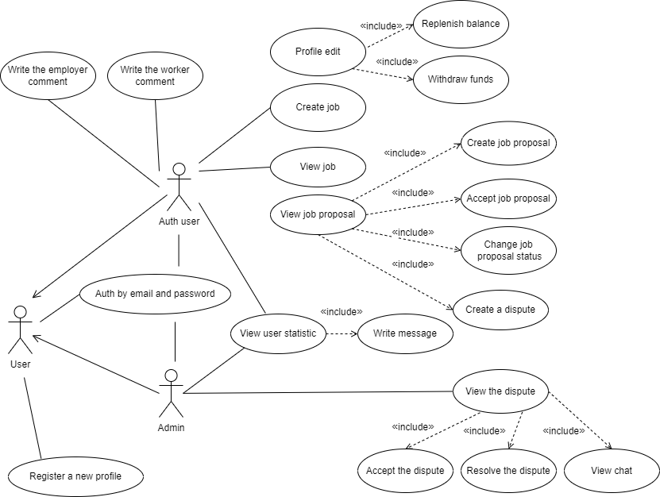
Варіанти використання
Основні ролі: - Не авторизований користувач
- Авторизований користувач
- Адміністратор
Основні варіанти: - Авторизація
- Створення задач
- Виконання задач
- Поповнення/вивід балансу - Створення коментарів
- Створення та вирішення суперечок - Перегляд додаткової інформації

Slide 12
Демонстрація розробки

Slide 13
Висновки
Під час виконання проекту було проведено всебічний аналіз та розробку платформи, починаючи з глибокого вивчення потреб користувачів і ринкових характеристик, що дозволило створити оптимальну архітектуру та вибрати відповідні технології для її реалізації. Платформа була структурована з урахуванням взаємодії між компонентами та оптимізації процесів. Також було розроблено базу даних для зберігання ключової інформації, забезпечивши її доступність. Детально розглянувши функціонал та взаємодію користувачів, було створено зручний інтерфейс для різних категорій користувачів. Після ретельного тестування платформа виявилася готовою до використання, забезпечуючи надійний та ефективний інструмент.

Slide 14
Дякую за увагу!

